Slide 1

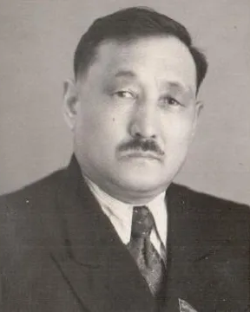
Аҕа дойду Улуу сэриитин сылларыгар саха омугун хоргуйан өлөртөн быыһаабыт, Саха Сирин автономиятын 1947 сыллаахха быһаары гыммыттарын көмүскээбит өҥөлөөх Саха Сирин уһулуччулаах салайааччыта- Илья Егорович Винокуров төрөөбүтэ 130 сылыгар аналлаах
«БЭЙЭ ООННЬУУТА”
интеллектуальнай квиз-оонньуу

Slide 2

Оонньуу быраабылата:
Оонньуу уопсайа 5 түһүмэхтээх. Хас түһүмэх аайы 5-тии боппуруостаах. Боппуруос чэпчэкиттэн ыараан иһэр.
Хас сөптөөх эппиэт аайы баал турар.
Хас биирдии хамаанда сыала – элбэх баалы ылыахтаах.
Боппуруоһу хамаанда хапытаана талар.
Боппуруоһу талбыт хамаанда эппиэттээбэт түгэнигэр, боппуруос атын хамаандаҕа бэриллэр.

Slide 3

Илья Егорович Винокуров | 10 | 20 | 30 | 40 | 50
Илья Егорович Винокуров дьиэ кэргэнэ | 10 | 20 | 30 | 40 | 50
Ылдьаа үлэтэ-хамнаһа | 10 | 20 | 30 | 40 | 50
Пааматынньыктар | 10 | 20 | 30 | 40 | 50
Наҕараадалар, аатын үйэтитии | 10 | 20 | 30 | 40 | 50

Slide 4
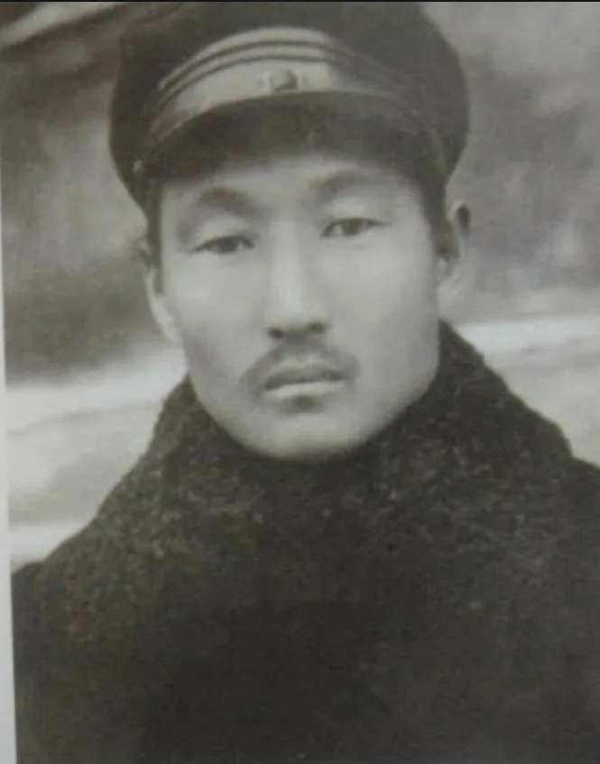
Илья Егорович Винокуров 10:
Боппуруос:
Илья Егорович Винокуров хас сыллаахха, ханна күн сирин көрбүтэй?
Эппиэт:
Илья Егорович Винокуров 1896 сыллаахха, тохсунньу 1 күнүгэр, Нам улууһун Куһаҕан Ыал сэлиэнньэтигэр төрөөбүтэ.
Эппиэт

Slide 5
Илья Егорович Винокуров 20:
Боппуруос:
1916 сыллаахха Ылдьаа аймаҕар Винокуров Уйбаан Уйбаанабыска наймылаһан ханнык хоту улууска балыктыы барсыбытай?
Өлөөн
Булун
Аллайыаха
Эппиэт:
Булун улууһугар барсыбыта.
Эппиэт

Slide 6
Илья Егорович Винокуров 30:
Боппуруос:
Илья Егорович биир биллэр государственнай, политическай деятели кытта бииргэ үөрэммитэ. Кини кимий?
Платон Алексеевич Ойуунускай
Максим Кирович Аммосов
Исидор Никифорович Барахов
Эппиэт:
Максим Кирович Аммосовтыын бииргэ үөрэммитэ
Эппиэт

Slide 7
Илья Егорович Винокуров 40:
Боппуруос:
Илья Егорович 20-с сылларга ханнык сэриигэ кыттыыны ылбытай?
1. Сэбиэскэй польскай сэриигэ
2. Гражданскай сэриигэ
3. Аҕа дойду Улуу сэриитигэр
Эппиэт
Эппиэт:
1921-22 сс. Саха сиригэр буолбут гражданскай сэриигэ кыттыыны ылбыта. Кини Нам улууһун добровольческай кыһыллар этэрээттэригэр баара. Тулагы, Киллэм анныгар сэриигэ кыттыбыта.

Slide 8
Илья Егорович Винокуров 50:
Боппуруос:
Ылдьааны ханнык политссыльнай сурукка үөрэппитэй ?
В.Г. Короленко
П.А. Ушницкай
Н.Г. Чернышевскай
Эппиэт:
П.А.Ушницкай
Эппиэт

Slide 9
Илья Егорович Винокуров дьиэ кэргэнэ 10:
Боппуруос:
Ылдьаа хас бииргэ төрөөбүттээҕий?
Эппиэт:
Биир ийэттэн, биир аҕаттан 2-лэр этэ, 5 сыл аҕа Майя диэн эдьиийдээҕэ. Ийэтин улахан уола – Дмитрий Николаевич Жирков диэн улахан убайдааҕа.
Эппиэт

Slide 10
Илья Егорович Винокуров дьиэ кэргэнэ 20:
Боппуруос:
Ылдьаа аҕатын аата ким диэний?
Егор Николаевич
Егор Егорович
Егор Михайлович
Егор Васильевич
Эппиэт
Эппиэт:
Аҕата Егор Николаевич Винокуров дьадаҥы этэ, ол эрээри кимиэхэ да хамначчыттаабатаҕа, бэйэтин уонна дьиэ кэргэнин иитэргэ 3-4 ынахтаах, 1 сылгылаах, ыһар бааһыналаах этэ. 1898 сыллаахха сэлликтэн өлбүтэ.

Slide 11

Илья Егорович Винокуров дьиэ кэргэнэ 30:
Боппуруос:
Илья Егорович уопсайа хас оҕолооҕуй?
Эппиэт:
Уопсайа 5 оҕолоох: Илья Ильич, Клара Ильинична, Наталья Ильинична, Александра Ильинична, Валерий Ильич. Барыта 13 сиэннээх.
Эппиэт

Slide 12
Илья Егорович Винокуров дьиэ кэргэнэ 40:
Боппуруос:
Илья Егорович иккис ойоҕо Псков уобалаһыттан төрүттээх Александра Алексеевна Трубицына идэтинэн ким этэй?
Учуутал
Иитээччи
Быраас
Эппиэт
Эппиэт:
эпидемиолог-быраас, РСФСР үтүөлээх бырааһа

Slide 13
Илья Егорович Винокуров дьиэ кэргэнэ 50:
Боппуруос:
Аҕата Егор Николаевич туох ыарыыттан өлбүтэй ?
Босхоҥ
Араҥ
Сэллик
Эппиэт:
Сэллик ыарыыттан (туберкулез)
Эппиэт

Slide 14
Ылдьаа үлэтэ-хамнаһа 10:
Боппуруос:
Илья Егорович Саха АССР Киин ситэриилээх кэмитиэтин (ЦИК) инструкторын быһыытынан бу улууска 10 ый үлэлээбитэ. Ханнык хоту улууска үлэлээбитэй?
Эппиэт
Эппиэт:
Өлөөн

Slide 15
Ылдьаа үлэтэ-хамнаһа 20:
Боппуруос:
Ханнык оройуоҥҥа МТС (машинно-тракторнай станция) дириэктэринэн үлэлээбитэй?
Эппиэт:
Нам оройуонугар 1931-1933 с. үлэлээбитэ.
Эппиэт:

Slide 16
Ылдьаа үлэтэ-хамнаһа 30:
Боппуруос:
1938 сыл сэтинньититтэн 1939 сыл сэтинньитигэр дылы Саха АССР доруобуйа харыстабылын наркомунан үлэлээбитэ. Ол үлэлии сылдьан ханнык ыарыыны утары охсуһар санаторийдары, пууннары, балыыһалары арыйбытай?
Эппиэт
Эппиэт:
Сэллик уонна трахома

Slide 17
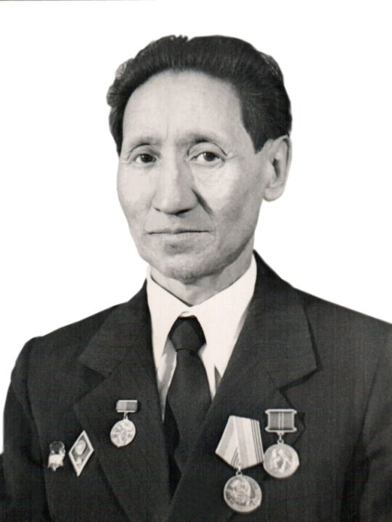
Ылдьаа үлэтэ-хамнаһа 40:
Боппуруос:
Илья Егорович олоҕун бүтэһик сылларын туһунан «Эҥсиэли хочотугар» диэн кинигэҕэ суруллубута. Бу Нам улууһун кыраайы үөрэтээччитэ суруйбут кинигэтэ. Ааптар аата кимий?
Эппиэт
Терентий Иванович Замятин

Slide 18

Ылдьаа үлэтэ-хамнаһа 50:
Боппуруос:
Бу кинигэҕэ Илья Егорович бэйэтин суруктара, чугас дьонун кинини киһи уонна салайааччы быһыытынан ахтыылара киирбиттэрэ. Бу ханнык кинигэ туһунан этиллэрий ?
Эппиэт:
Эппиэт

Slide 19
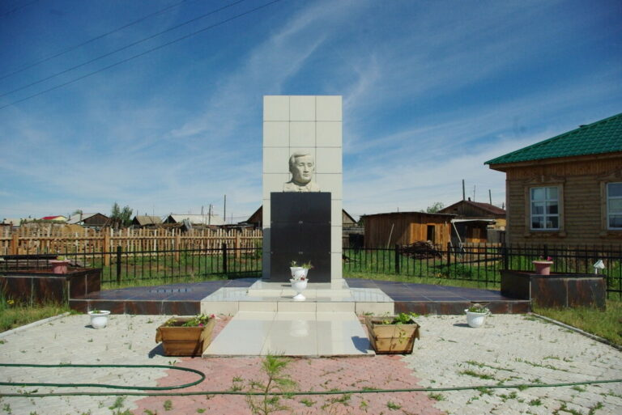
Пааматынньыктар 10:
Боппуруос:
Бу пааматынньык ханна баарый?
Эппиэт:
Хатыҥ-Арыы нэһилиэгэр, И.Е.Винокуров аатынан историческай, кыраайы үөрэтэр түмэл таһыгар турар.
Эппиэт

Slide 20
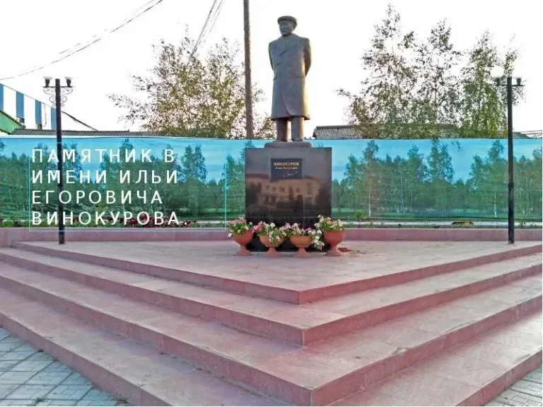
Пааматынньыктар 20:
Боппуруос:
Нам сэлиэнньэтигэр Илья Егоровичка аналлаах пааматынньык хас сыллаахха оҥоһуллубутай?
Эппиэт
Эппиэт:
2016 сыллаахха

Slide 21
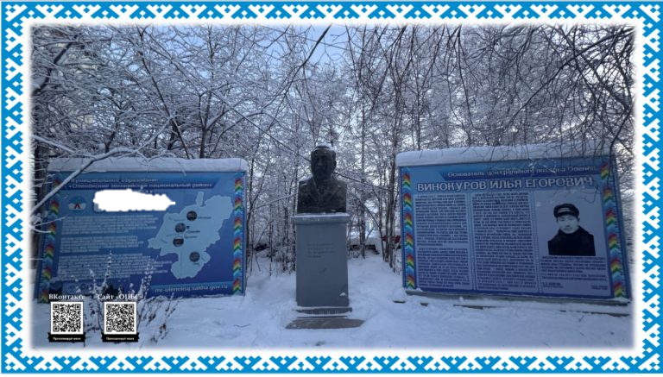
Пааматынньыктар 30:
Боппуруос:
Ханнык хоту улууска Илья Егоровичка аналлаах сквер баарый?
Эппиэт
Ответ
1970 сыллаахха Өлөөҥҥө И.Е.Винокуровка аналлаах пааматынньык туруорбуттара. 2022 сыллаахха кини аатынан сквер арыйбыттара.

Slide 22
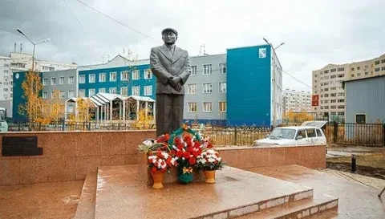
Пааматынньыктар 40:
Боппуруос:
Дьокуускай куоракка ханнык уулуссаҕа бу пааматынньык турарый?
Эппиэт:
Петровскай уулуссаҕа, М.Ф. Габышев аатынан зарубежнай искусство галереятын аттыгар, 2017 с. оҥоһуллубута.
Эппиэт

Slide 23
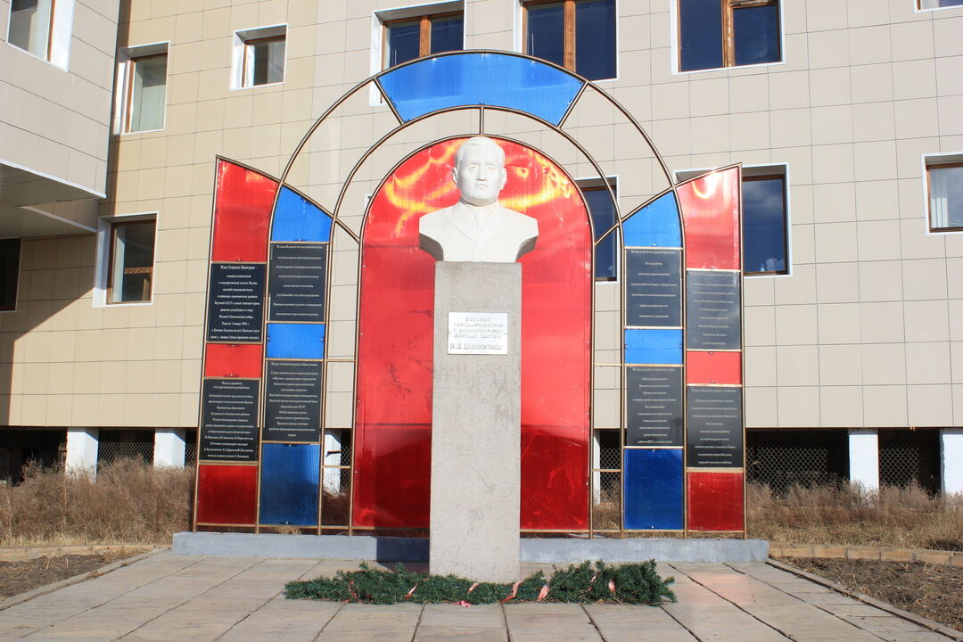
Пааматынньыктар 50:
Боппуруос:
Бу ханна турар пааматынньыгый?
Эппиэт
Эппиэт:
И.Е.Винокуров аатынан Намнааҕы педагогическай колледж таһыгар турар бюст-пааматынньык

Slide 24
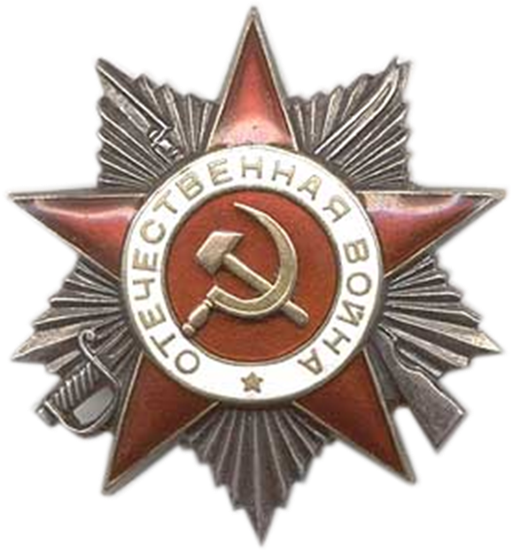
Наҕараадалар, аатын үйэтитии 10:
Боппуруос:
Бу туох наҕарааданый?
Эппиэт
Эппиэт:
Аҕа дойду Улуу сэриитин II истиэпэннээх уордьана. Хоту улуустарга бултааһыны, таба иитиитин көҥүллээн дьону хоргуйартан быыһаан хаалларбыта.

Slide 25
Наҕараадалар, аатын үйэтитии 20:
Боппуруос:
Нам улууһугар ханнык оскуола И.Е.Винокуров аатын сүгэрий? Ханнык хамсааһын үлэлиирий?
Эппиэт
Эппиэт:
Хатыҥ-Арыы орто оскуолата И.Е.Винокуров аатын сүгэр. Онно «Ылдьаа ыччаттара» хамсааһын улууска да, өрөспүүбүлүкэҕэ да киэҥник биллэр.

Slide 26
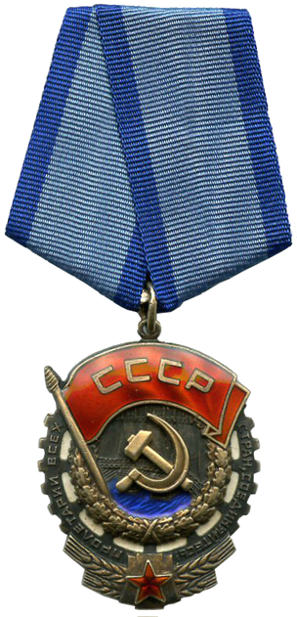
Наҕараадалар, аатын үйэтитии 30:
Боппуруос:
Бу туох уордьанай?
«Үлэ бэтэрээнэ» уордьан
«Үлэ кыһыл знамята» уордьан
«Үлэҕэ килбиэнин иһин»
Эппиэт
Эппиэт:
«Үлэ кыһыл знамята» уордьан

Slide 27
Наҕараадалар, аатын үйэтитии 40:
Боппуруос:
1967 сыллаахха Пшенников скульптор оҥорбут бюһун Намҥа ханнык оскуола аттыгар туруорбуттарай?
Эппиэт:
Нам 2-с нүөмэрдээх оскуолатын таһыгар И.Е. Винокуровка аналлаах бюст-пааматынньык турбута
Эппиэт

Slide 28
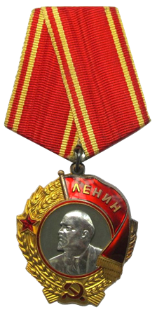
Наҕараадалар, аатын үйэтитии 50:
Боппуруос:
Сэрии ыар сылларыгар саха норуотун өлүүттэн быыһаабытын иһин 1947 сыллаахха улахан наҕарааданы туппута. Туох наҕараадата этэй?
Эппиэт
Эппиэт: Ленин уордьана

Slide 29
КЫТТЫЫГЫТ ИҺИН МАХТАЛ!

